Slide 1


Slide 2

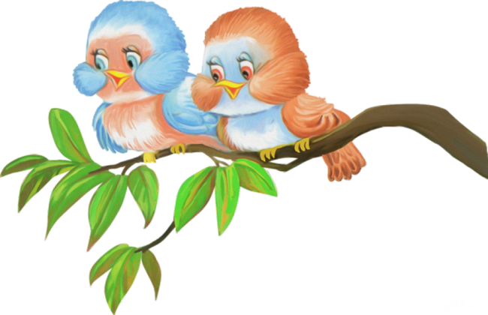
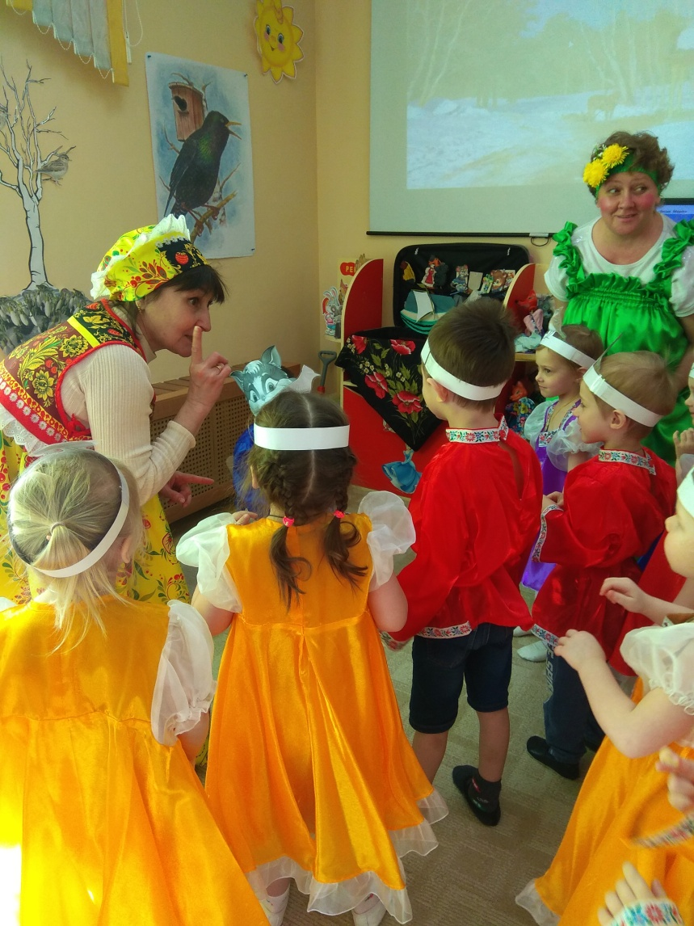
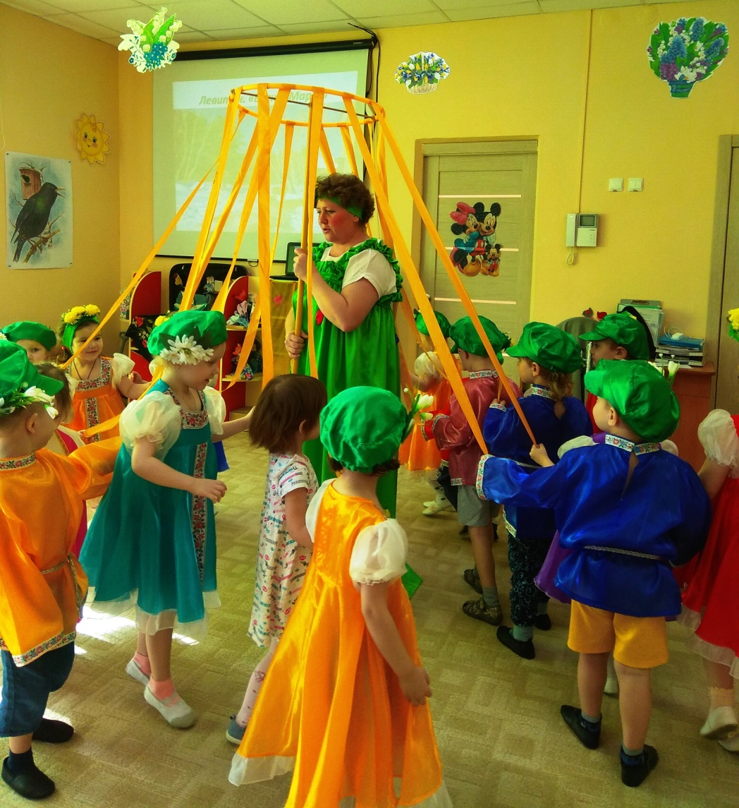
Младшая группа №1
«Выходи на лужок, поиграем мы дружок»
Игра: «Скворушки»
Игра :»Карусель»

Slide 3

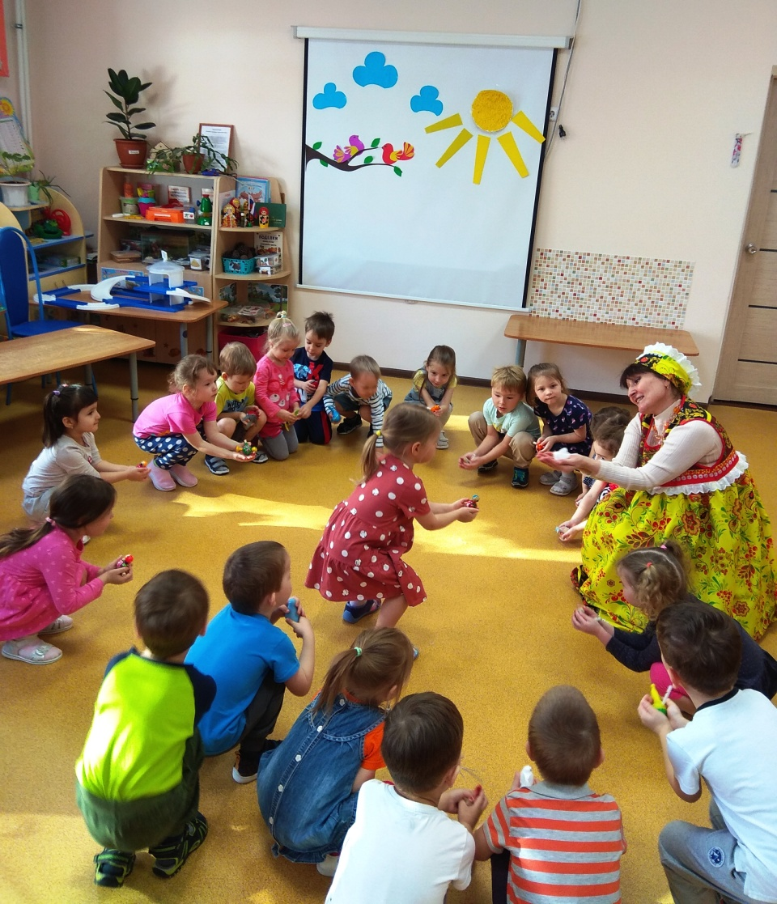
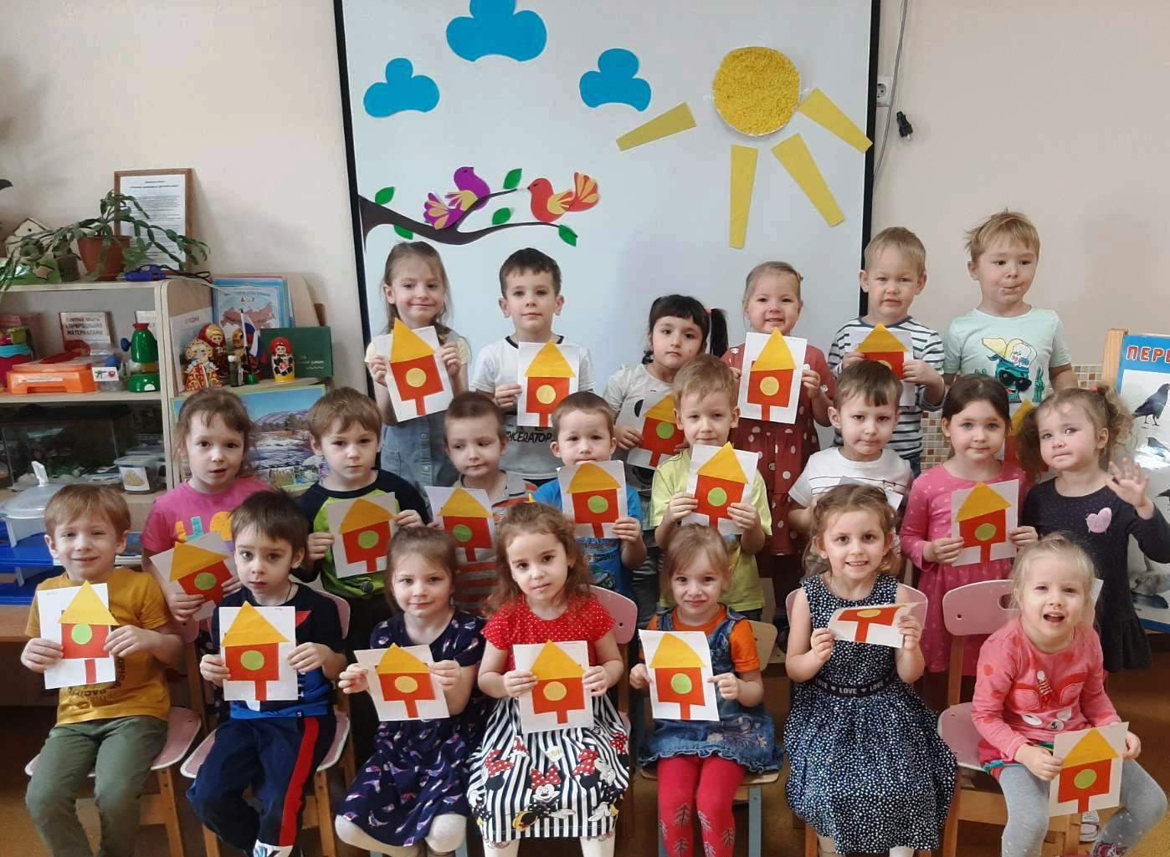
Младшая группа №2
«Птиц встречаем, в домик приглашаем»
НОД Аппликация
«Скворечник для скворца»
Танец с птичками

Slide 4

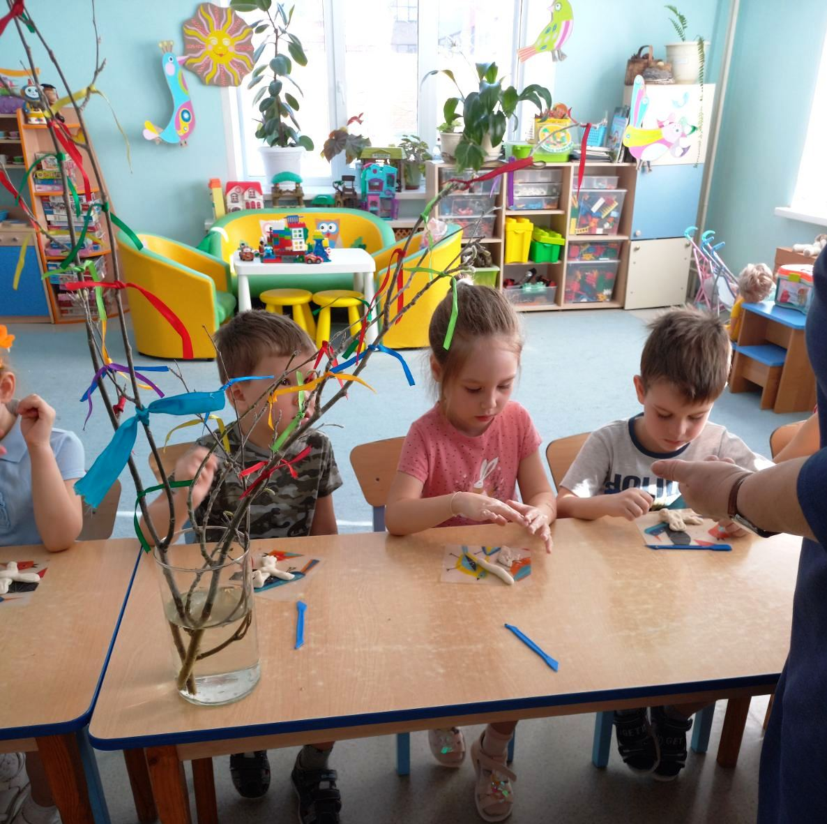
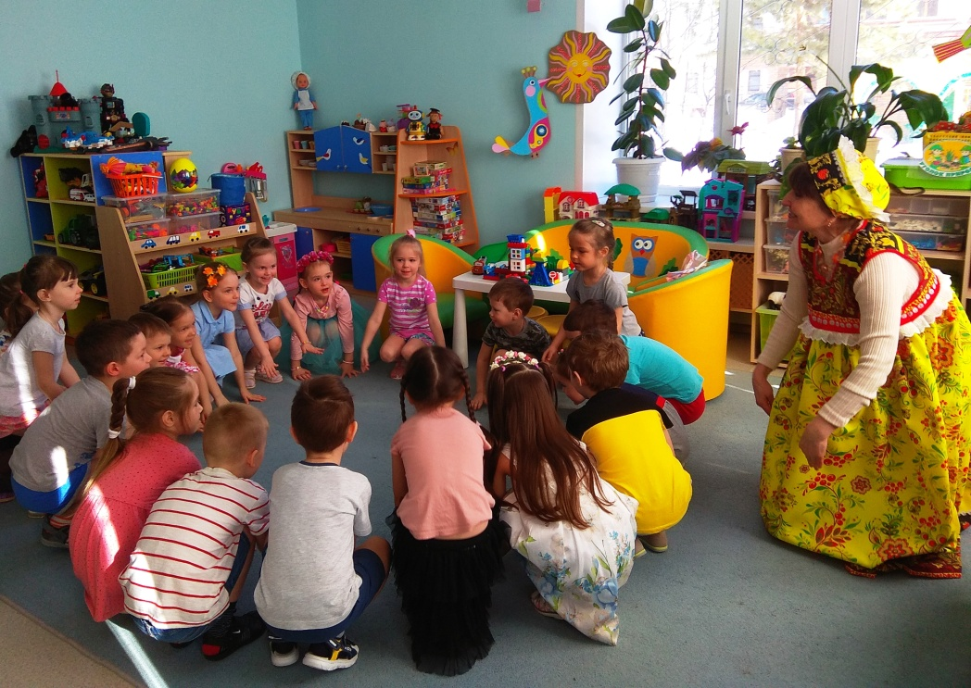
Средняя №1
«Жаворонки летят на всю Русь трубят!»
НОД Лепка из солёного теста
«Жаворонки»
Закличка: «Весна приходи-
снег холодный растопи»

Slide 5

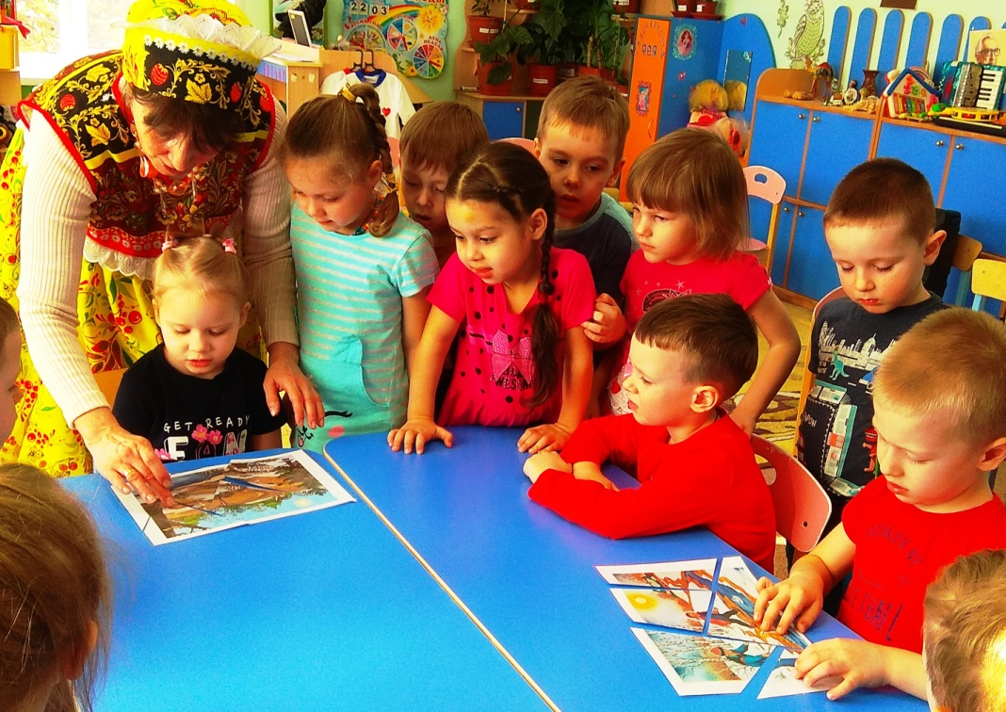
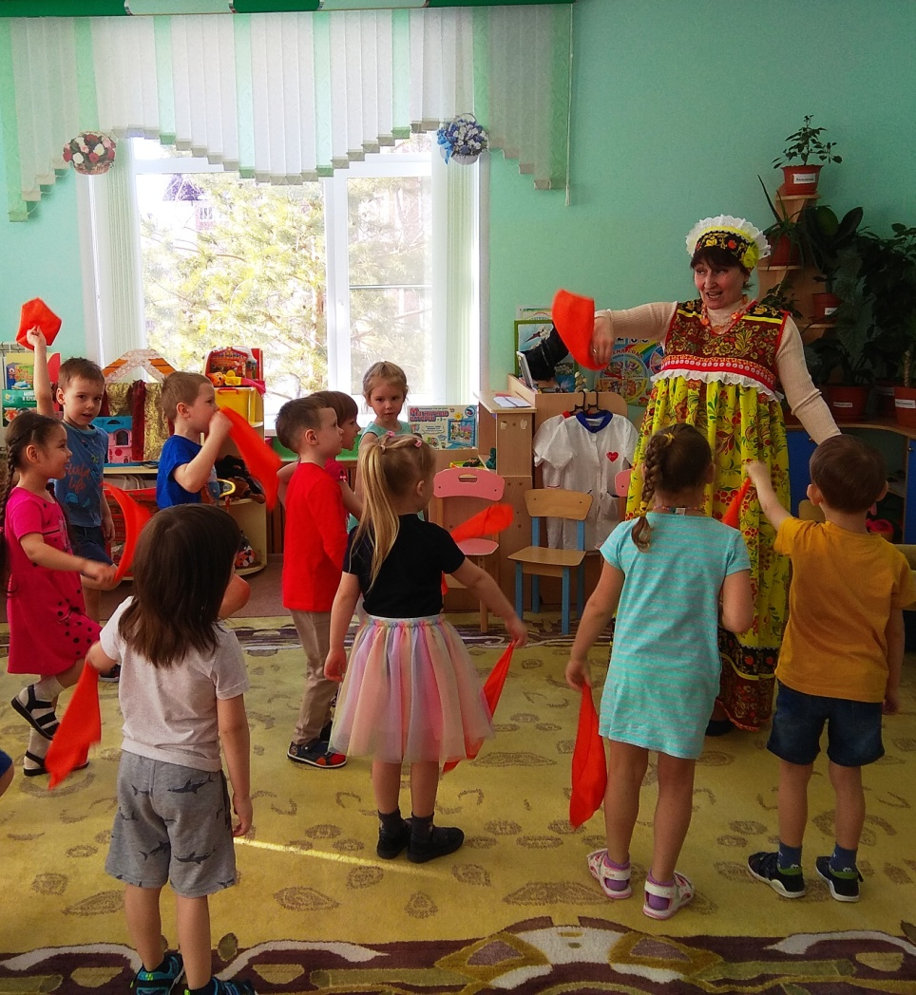
Средняя группа №2
«Весеннее настроение»
Складывание пазлов
Песня «Летели две птички»

Slide 6

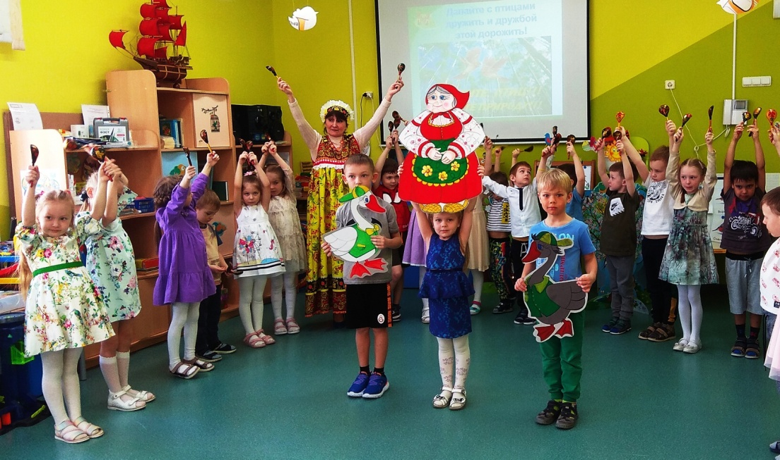
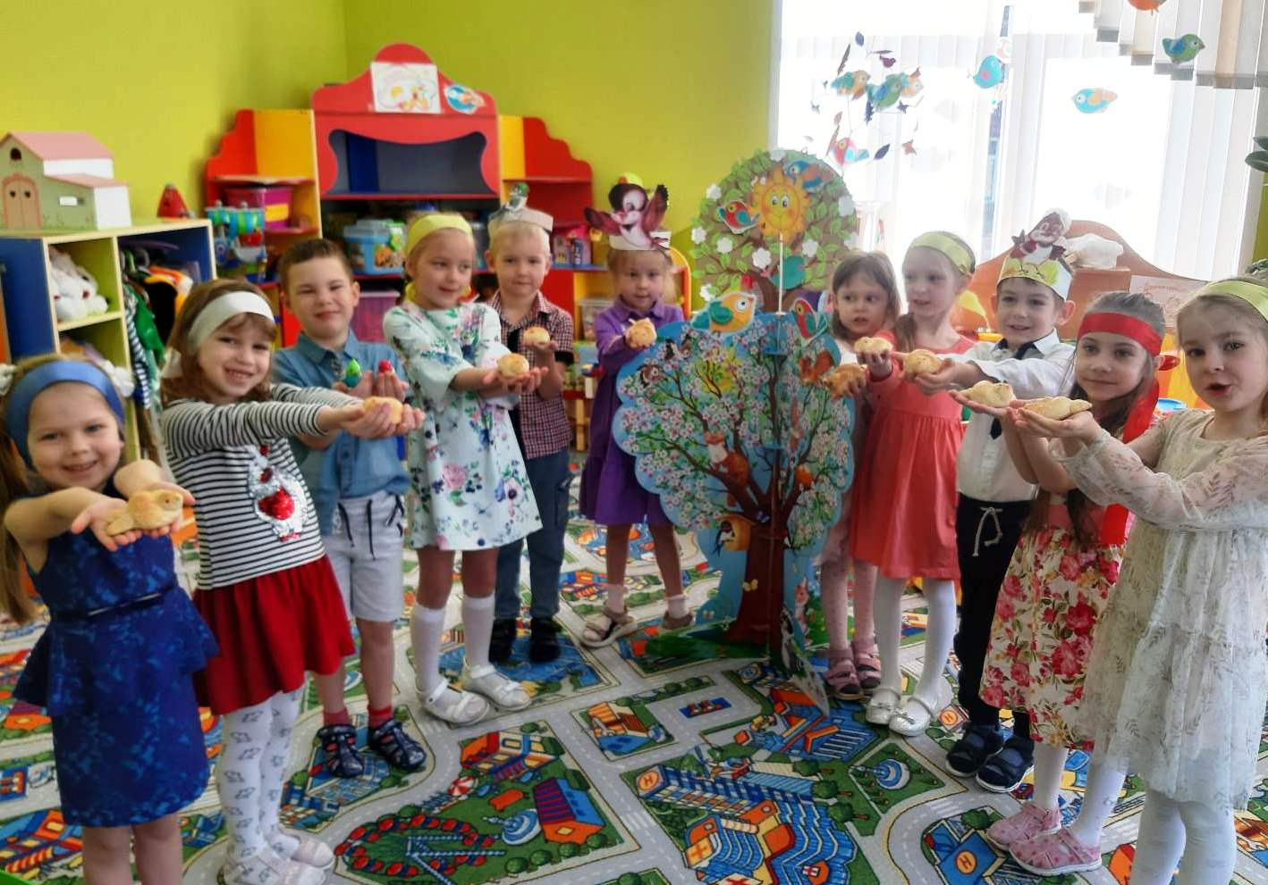
Старшая группа
«Увидел грача- весну встречай!»
Инсценировка песни
«Два весёлых гуся»
Традиционное угощение
-жаворонки

Slide 7
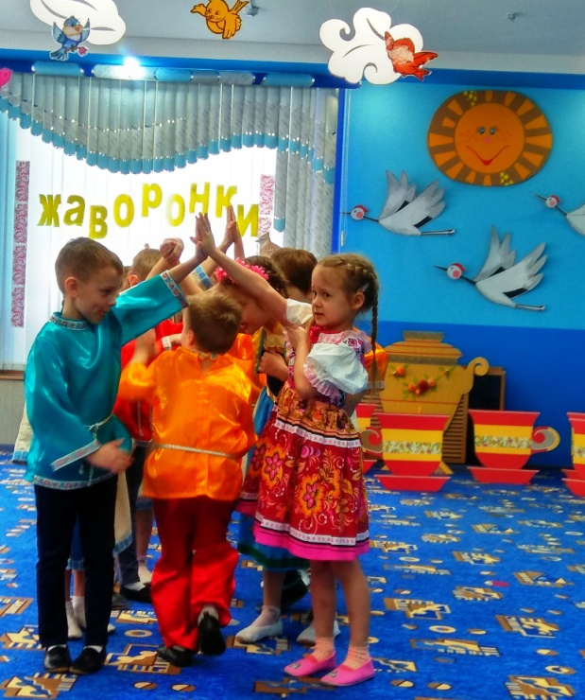
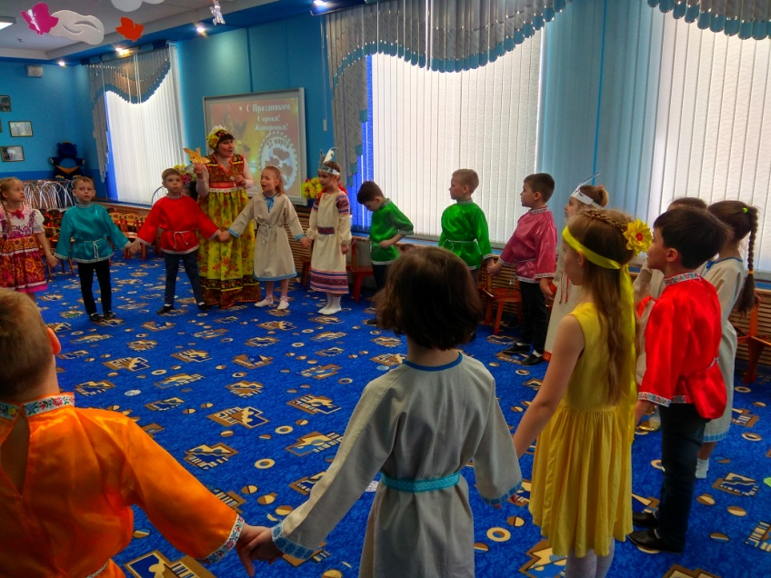
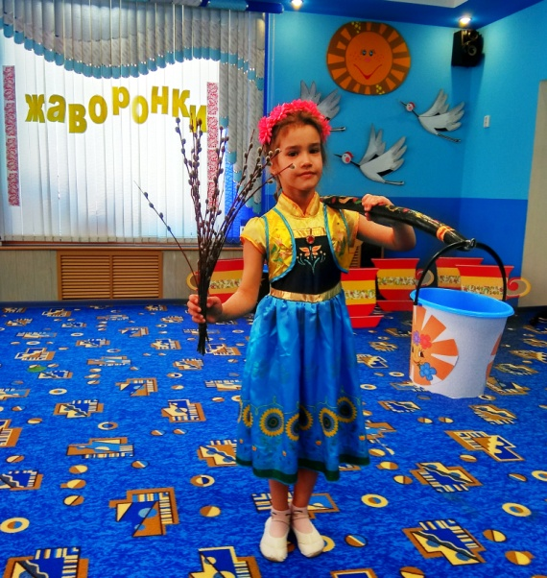
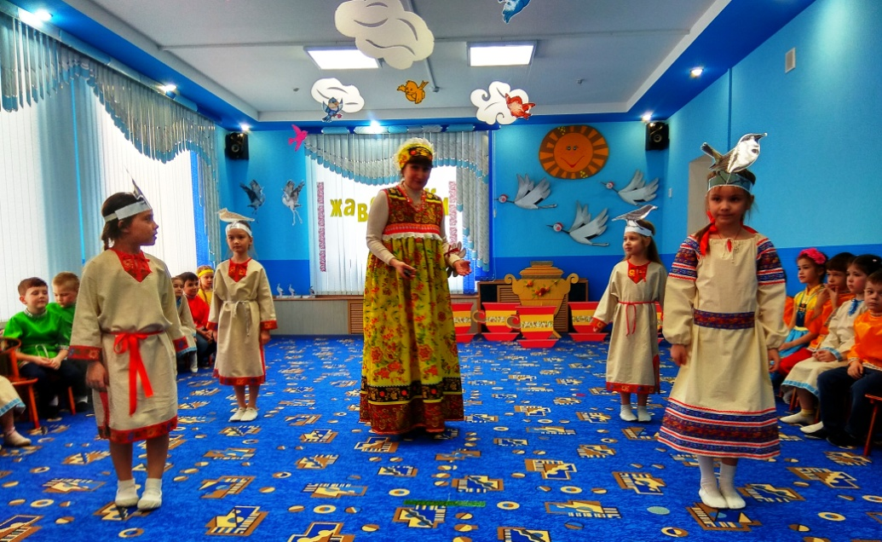
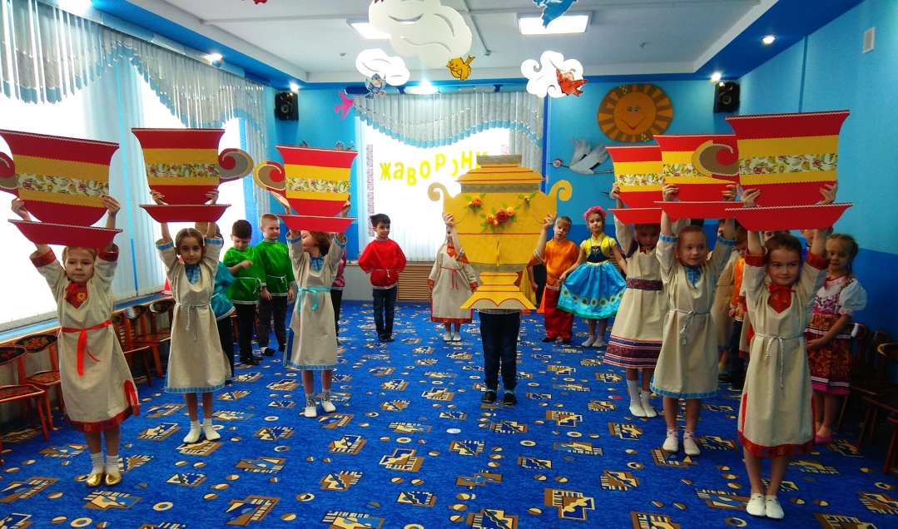
Фольклорный праздник «Жаворонки»
в подготовительной группе

Slide 8
Спасибо
За
внимание

